Slide 1
ดาวน์โหลดเอกสาร LLL online course

Slide 2
Log in LLL Account
Log In

Slide 3
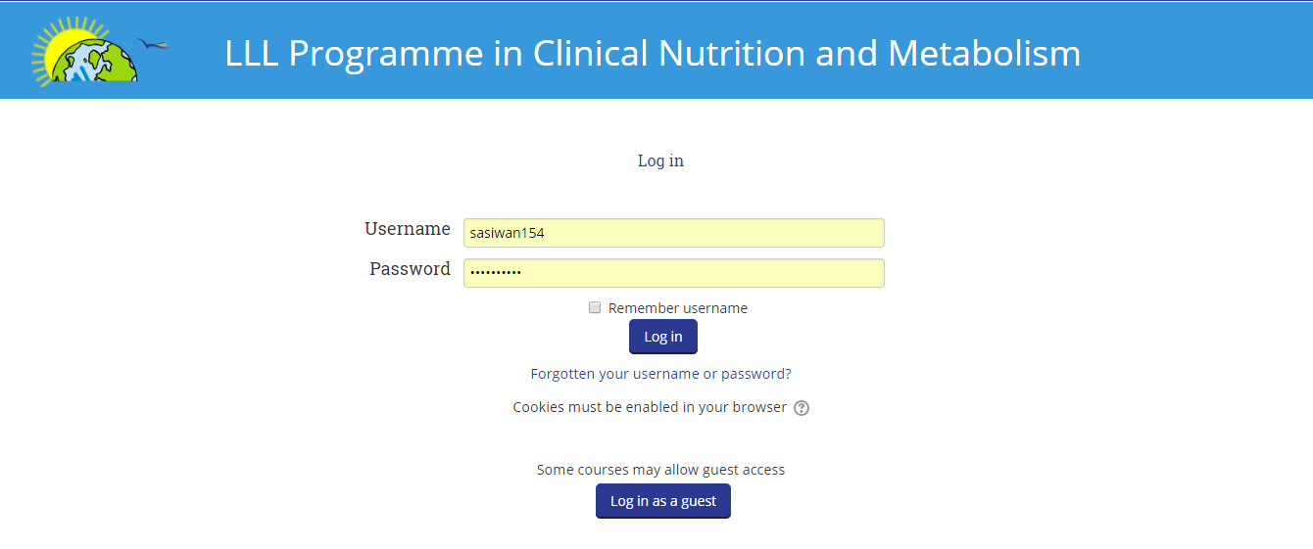
Input: USERNAME&PASSWORD

Slide 4
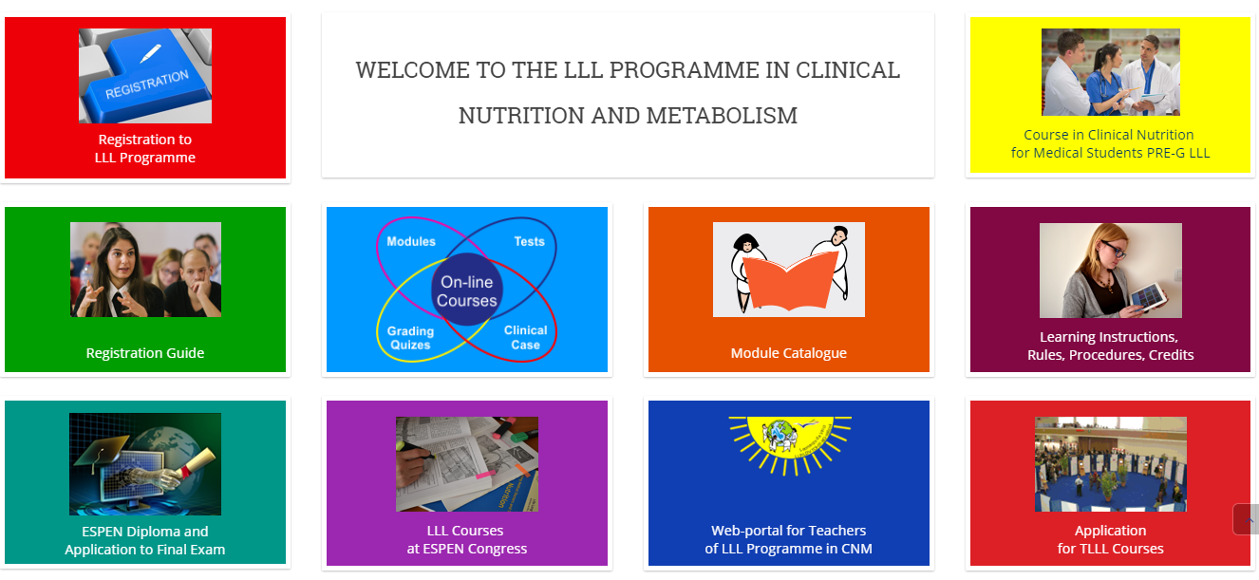
แล้วจะขึ้นหน้านี้
Click

Slide 5
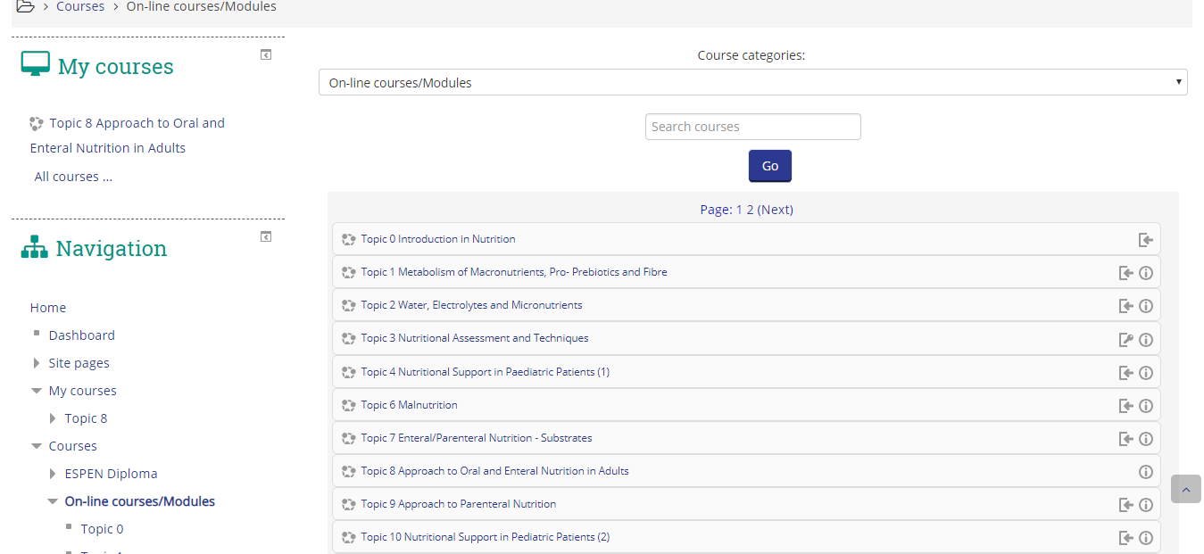
You can select courses that you register (สามารถเลือก course ที่เราลงได้เลยคะ)

Slide 6
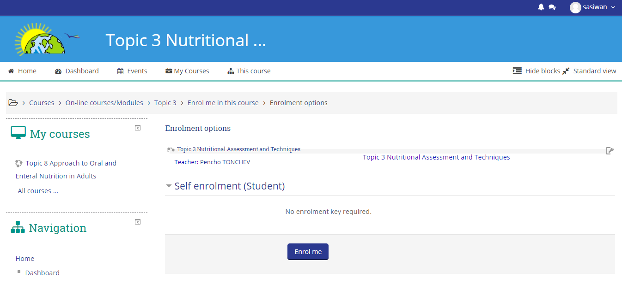
Click Enrol me
Click

Slide 7
Topics in this event in Thailand 2024 (หัวข้อที่ลงทะเบียน ดังต่อไปนี้)
Topic 36 Nutrition in Older Adults
Topic 23 Nutrition in Obesity
Topic 26 Nutritional Support in Cancer
หัวข้อเรื่อง Nutrition support in liver and pancreatic diseases

